Slide 1

PWM com Arduino
SERGIO ANDRES CASTAÑO GIRALDO

Slide 2
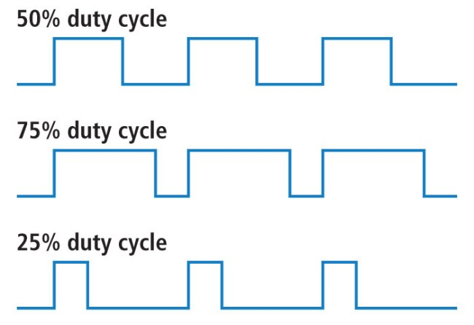
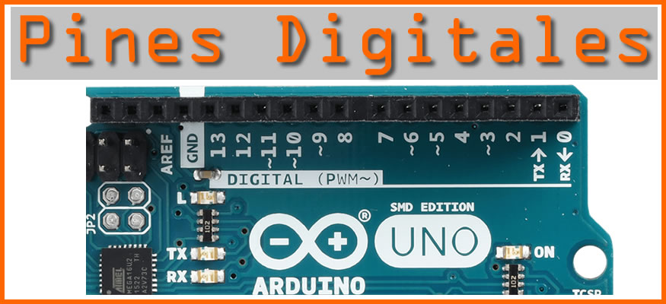
PWM com Arduino
O sinal PWM com Arduino é gerado nos pinos especificados com o símbolo (~), na maioria das placas Arduino disponíveis comercialmente (aquelas com o microcontrolador ATmega168 ou ATmega328 de núcleo), as saídas PWM ou PWM Output Arduino Eles estão localizados nos pinos 3, 5, 6, 9, 10 e 11. No Arduino Mega, isso funciona do pino 2 ao 13 e do 44 ao 46.
PINOS PWM

Slide 3
PWM com Arduino
O sinal PWM com Arduino é um sinal periódico (ou seja, é repetido ao longo do tempo) que podemos modificar seu ciclo de trabalho (Duty Cicle - em inglês).
Isso é interessante, porque a tensão média que é aplicada à carga é proporcional ao tempo que o sinal foi mantido em 5v e com isso podemos fazer várias aplicações como controlar o brilho de um LED (PWM Led Arduino), a velocidade de um motor (PWM Arduino Motor), regular resistores de aquecimento através de relés de estado sólido, etc.

Slide 4
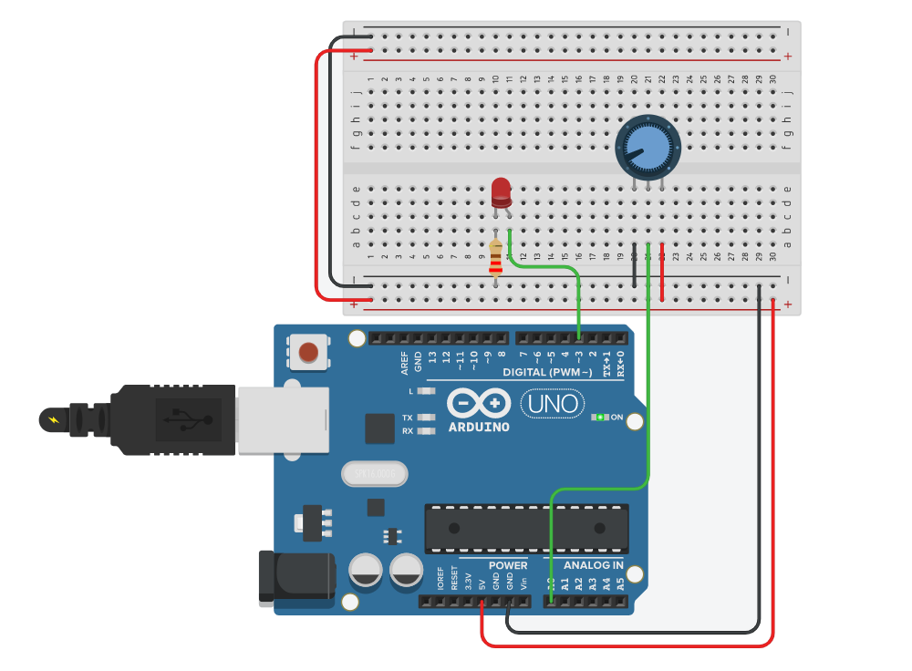
PWM LED

Slide 5
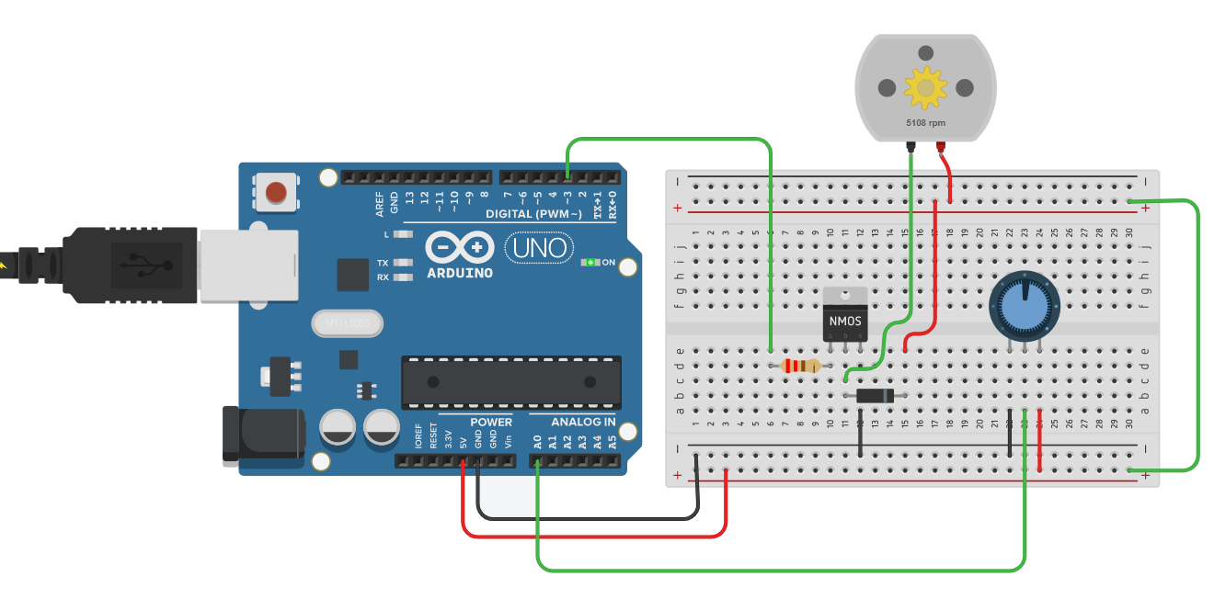
PWM MOTOR DC (BOMBA)
Componentes
Motor DC (Bomba)
Mosfet IRFZ44n
Diodo 1n4003
Resistor 220Ohms
Potenciômetro
Arduino

